Slide 1



BENEFICIOS COSMOS
3/13

Slide 2

BENEFICIOS COSMOS
4/13

Slide 3

BENEFICIOS COSMOS
5/13

Slide 4
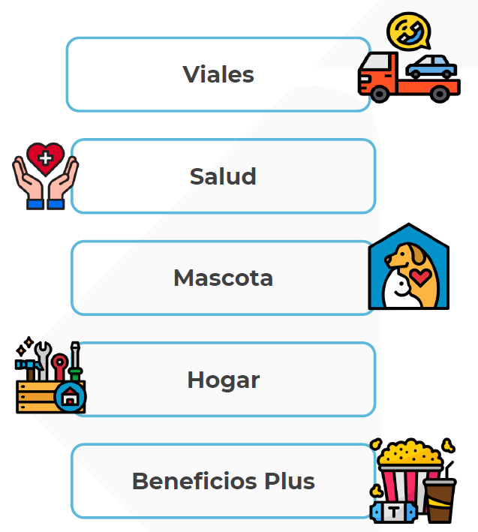
ASISTENCIAS B+
6/13

Slide 5
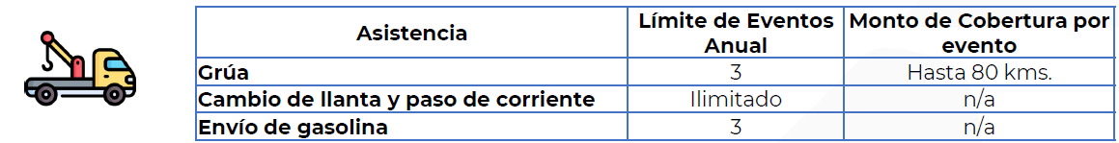
ASISTENCIAS B+
7/13

Slide 6
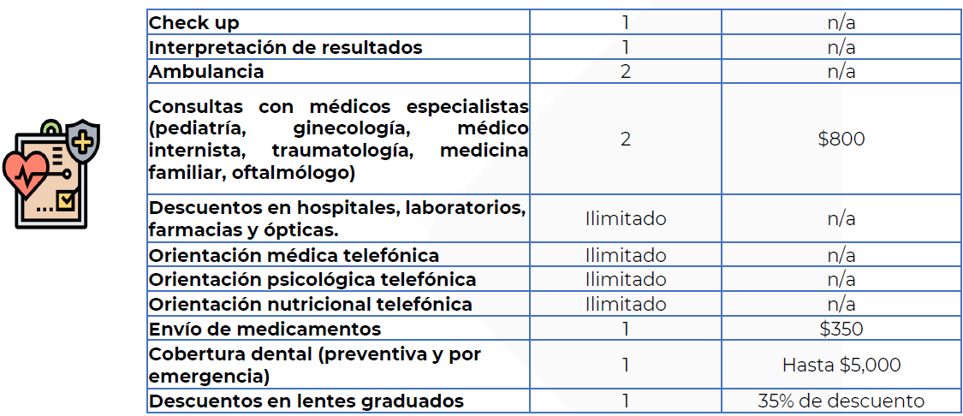
ASISTENCIAS B+
8/13

Slide 7
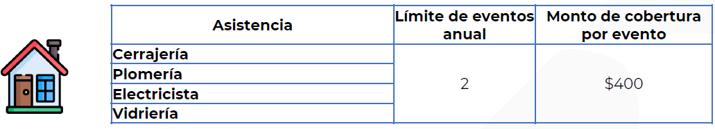
ASISTENCIAS B+
9/13

Slide 8
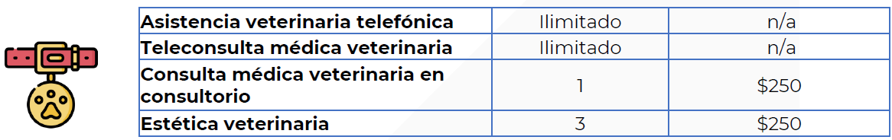
ASISTENCIAS B+
|0/13

Slide 9
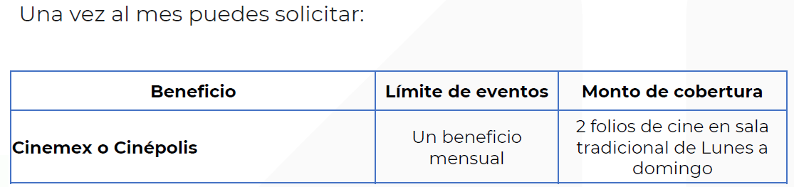

ASISTENCIAS B+
11/13

Slide 10

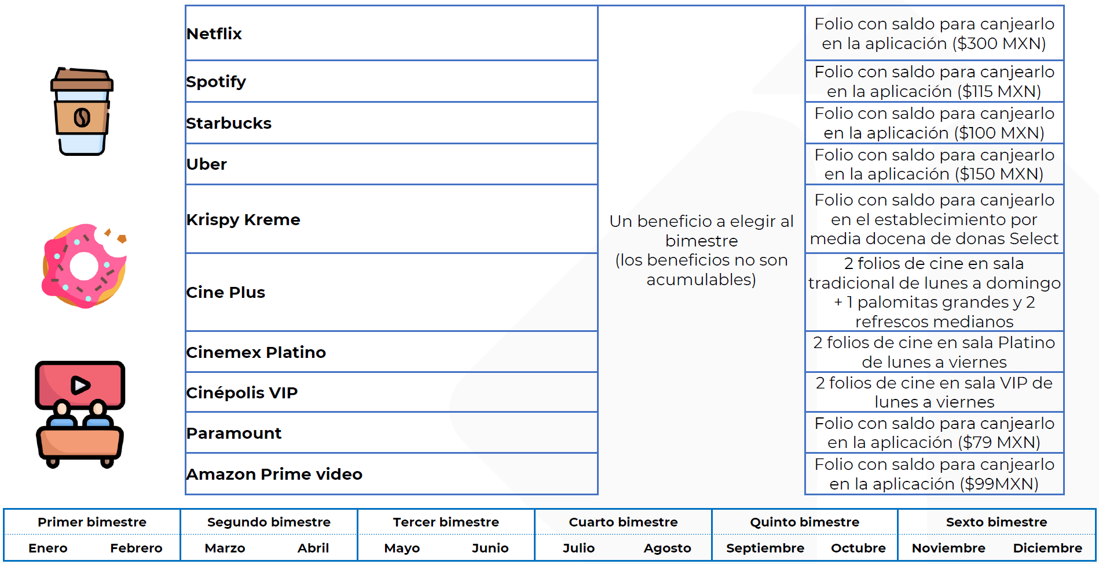
ASISTENCIAS B+
12/13

Slide 11

ASISTENCIAS B+
¿Qué debo hacer para solicitar beneficios plus?
Ten a la mano tu tarjeta Cosmos Bradescard
Llama al 55-88-77-05-76 opción 2
Digita los números de tu tarjeta
Selecciona el beneficio que deseas utilizar
Digita el número celular al que se enviará la información de tu beneficio. Recibirás un número de ticket y el número de folio que podrás redimir.
13/13

